Slide 1
-
-
-
-
-

Slide 2
Contents
Linear System
Least Squares
Eigenvectors & Eigenvalues
Singular Value Decomposition
Derivative of Multi-variable Function
Matrix Algebra
.....

Slide 3

1. Linear System – (1)
형식 모음
글자
Linear Equation(선형 방정식) 변수 x₁, x₂, ..., x_{n}이 있을 때 아래 방정식 처럼 작성할 수 있는 방정식 → a₁x₁ + a₂x₂ + ... + a_{n}x_{n} = b (b: 계수, ai: 실수/복소수의 미지수) ➔ Ax = b 로 표현 가능 Linear System(선형 시스템) Linear system: Linear equation’s set Ax = b 형태의 행렬과 vector의 방정식을 Linear system이라 함 Homogeneous Equation(동차 방정식) 동차 방정식: A∈ℝ^{m×n}, x∈ℝ^{n×1} , b ∈ℝ^{m×1} 일 때, Ax = 0 형태의 시스템 → 0이 아닌 해가 존재 비동차 방정식(Nonhomogeneous equation): Ax = b 형태의 → 해가 존재하지 않거나 여러 개 존재 Over-determined System 방정식의 개수가 미지수 개수보다 많은 경우 Ax = b 형태에서 A∈ℝ^{m×n}, x∈ℝ^{n×1} , b ∈ℝ^{m×1} 일 때, m > n인 경우 해(Solution)이 존재하지 않고, Full column rank를 가짐 ||Ax-b||를 최소화하는 근사해를 구하는 방법 사용 Under-determined System 방정식의 개수보다 미지수 개수가 많은 경우 Ax = b 형태에서 A∈ℝ^{m×n}, x∈ℝ^{n×1} , b ∈ℝ^{m×1} 일 때, m < n인 경우 무수히 많은 해가 존재, full row rank를 가짐 ||x||² 가 최소가 되는 해를 구하는 방법 사용 Solving Linear System - 행렬 A의 역행렬(Inverse)가 존재하는 경우, → Ax = b A⁻¹Ax = A⁻¹b x = A⁻¹b → 행렬식 det A = 0 인 경우, 역행렬이 존재하지 않고, 해가 존재하지 않거나 무수히 많은 해가 존재
메인 내용
(x₁, y₁)
(x₂, y₂)
(x_{m}, y_{m})
예시 표시
Partition
그림 설명
예시
Code
예시
code
Mismatch
글자설명
Pattern

Slide 4
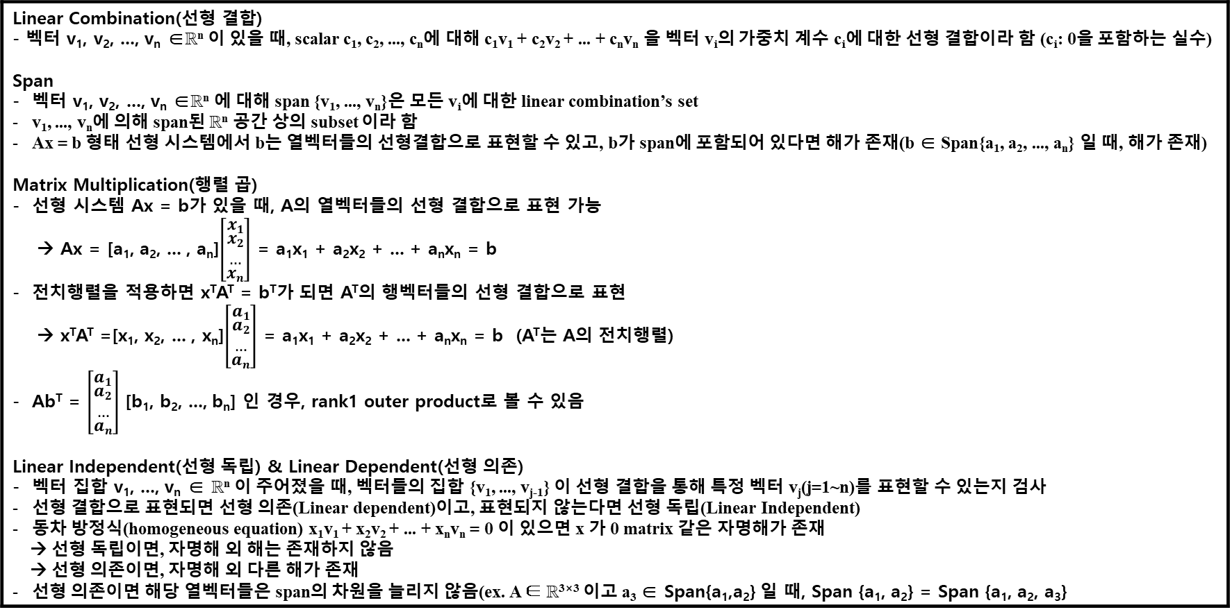
1. Linear System – (2)
형식 모음
글자
Linear Combination(선형 결합) - 벡터 v₁, v₂, ..., v_{n} ∈ℝ^{n} 이 있을 때, scalar c₁, c₂, ..., c_{n}에 대해 c₁v₁ + c₂v₂ + ... + c_{n}v_{n} 을 벡터 v_{i}의 가중치 계수 c_{i}에 대한 선형 결합이라 함 (c_{i}: 0을 포함하는 실수) Span 벡터 v₁, v₂, ..., v_{n} ∈ℝ^{n} 에 대해 span {v₁, ..., v_{n}}은 모든 v_{i}에 대한 linear combination’s set v₁, ..., v_{n}에 의해 span된 ℝ^{n} 공간 상의 subset 이라 함 Ax = b 형태 선형 시스템에서 b는 열벡터들의 선형결합으로 표현할 수 있고, b가 span에 포함되어 있다면 해가 존재(b ∈ Span{a₁, a₂, ..., a_{n}} 일 때, 해가 존재) Matrix Multiplication(행렬 곱) 선형 시스템 Ax = b가 있을 때, A의 열벡터들의 선형 결합으로 표현 가능 → Ax = [a₁, a₂, ... , a_{n}]$\left[\begin{matrix}x1 \\ \begin{matrix}x2 \\ …\end{matrix} \\ xn\end{matrix}\right]$ = a₁x₁ + a₂x₂ + ... + a_{n}x_{n} = b 전치행렬을 적용하면 x^{T}A^{T} = b^{T}가 되면 A^{T}의 행벡터들의 선형 결합으로 표현 → x^{T}A^{T} =[x₁, x₂, ... , x_{n}]$\left[\begin{matrix}a1 \\ \begin{matrix}a2 \\ …\end{matrix} \\ an\end{matrix}\right]$ = a₁x₁ + a₂x₂ + ... + a_{n}x_{n} = b (A^{T}는 A의 전치행렬) Ab^{T} = $\left[\begin{matrix}a1 \\ \begin{matrix}a2 \\ …\end{matrix} \\ an\end{matrix}\right]$ [b₁, b₂, ..., b_{n}] 인 경우, rank1 outer product로 볼 수 있음 Linear Independent(선형 독립) & Linear Dependent(선형 의존) 벡터 집합 v₁, ..., v_{n} ∈ ℝ^{n} 이 주어졌을 때, 벡터들의 집합 {v₁, ..., v_{j-1}} 이 선형 결합을 통해 특정 벡터 v_{j}(j=1~n)를 표현할 수 있는지 검사 선형 결합으로 표현되면 선형 의존(Linear dependent)이고, 표현되지 않는다면 선형 독립(Linear Independent) 동차 방정식(homogeneous equation) x₁v₁ + x₂v₂ + ... + x_{n}v_{n} = 0 이 있으면 x 가 0 matrix 같은 자명해가 존재 → 선형 독립이면, 자명해 외 해는 존재하지 않음 → 선형 의존이면, 자명해 외 다른 해가 존재 선형 의존이면 해당 열벡터들은 span의 차원을 늘리지 않음(ex. A ∈ ℝ^{3×3} 이고 a₃ ∈ Span{a₁,a₂} 일 때, Span {a₁, a₂} = Span {a₁, a₂, a₃}
메인 내용
(x₁, y₁)
(x₂, y₂)
(x_{m}, y_{m})
예시 표시
Partition
그림 설명
예시
Code
예시
code
Mismatch
글자설명
Pattern

Slide 5
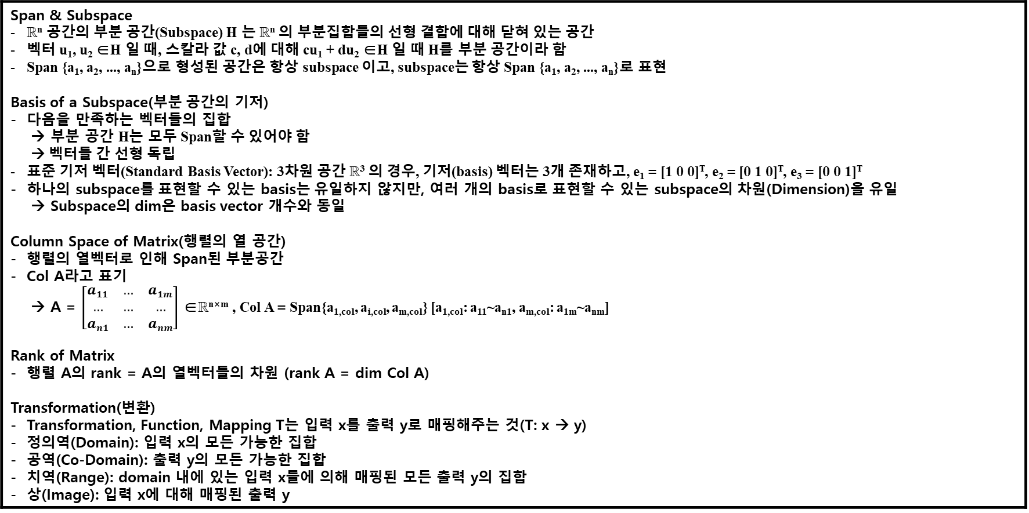
1. Linear System – (3)
형식 모음
글자
Span & Subspace ℝ^{n} 공간의 부분 공간(Subspace) Η 는 ℝ^{n} 의 부분집합들의 선형 결합에 대해 닫혀 있는 공간 벡터 u₁, u₂ ∈Η 일 때, 스칼라 값 c, d에 대해 cu₁ + du₂ ∈Η 일 때 Η를 부분 공간이라 함 Span {a₁, a₂, ..., a_{n}}으로 형성된 공간은 항상 subspace 이고, subspace는 항상 Span {a₁, a₂, ..., a_{n}}로 표현 Basis of a Subspace(부분 공간의 기저) 다음을 만족하는 벡터들의 집합 → 부분 공간 Η는 모두 Span할 수 있어야 함 → 벡터들 간 선형 독립 표준 기저 벡터(Standard Basis Vector): 3차원 공간 ℝ³ 의 경우, 기저(basis) 벡터는 3개 존재하고, e₁ = [1 0 0]^{T}, e₂ = [0 1 0]^{T}, e₃ = [0 0 1]^{T} 하나의 subspace를 표현할 수 있는 basis는 유일하지 않지만, 여러 개의 basis로 표현할 수 있는 subspace의 차원(Dimension)을 유일 → Subspace의 dim은 basis vector 개수와 동일 Column Space of Matrix(행렬의 열 공간) 행렬의 열벡터로 인해 Span된 부분공간 Col A라고 표기 → A = $\left[\begin{matrix}a11 & … & a1m \\ … & … & … \\ an1 & … & anm\end{matrix}\right]$ ∈ℝ^{n×m} , Col A = Span{a_{1,col}, a_{i,col}, a_{m,col}} [a_{1,col}: a₁₁~a_{n1}, a_{m,col}: a_{1m}~a_{nm}] Rank of Matrix 행렬 A의 rank = A의 열벡터들의 차원 (rank A = dim Col A) Transformation(변환) Transformation, Function, Mapping T는 입력 x를 출력 y로 매핑해주는 것(T: x → y) 정의역(Domain): 입력 x의 모든 가능한 집합 공역(Co-Domain): 출력 y의 모든 가능한 집합 치역(Range): domain 내에 있는 입력 x들에 의해 매핑된 모든 출력 y의 집합 상(Image): 입력 x에 대해 매핑된 출력 y
메인 내용
(x₁, y₁)
(x₂, y₂)
(x_{m}, y_{m})
예시 표시
Partition
그림 설명
예시
Code
예시
code
Mismatch
글자설명
Pattern

Slide 6
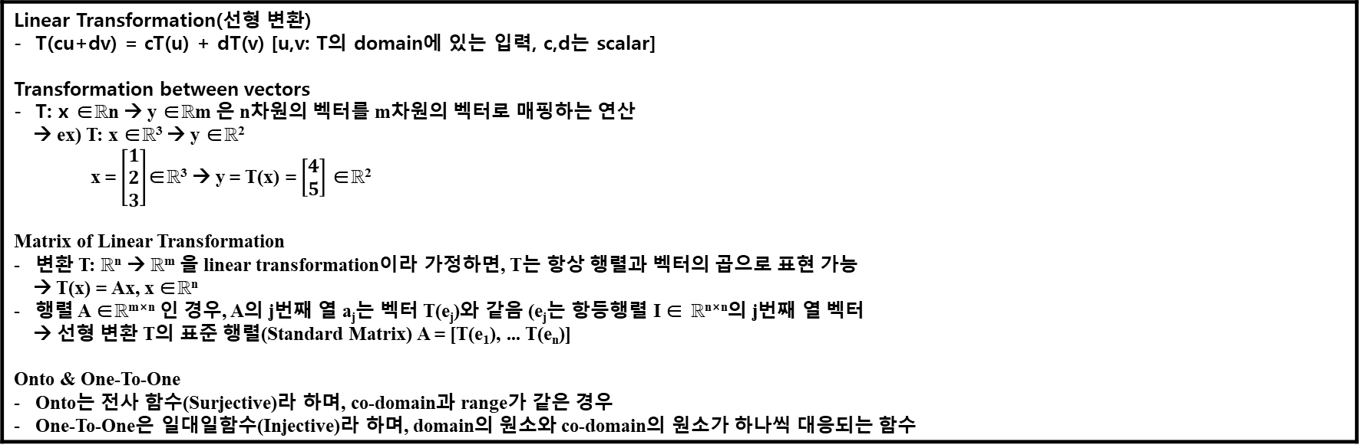
1. Linear System – (4)
형식 모음
글자
Linear Transformation(선형 변환) T(cu+dv) = cT(u) + dT(v) [u,v: T의 domain에 있는 입력, c,d는 scalar] Transformation between vectors T: x ∈ℝn → y ∈ℝm 은 n차원의 벡터를 m차원의 벡터로 매핑하는 연산 → ex) T: x ∈ℝ³ → y ∈ℝ² x = $\left[\begin{matrix}1 \\ 2 \\ 3\end{matrix}\right]$∈ℝ³ → y = T(x) = $\left[\begin{matrix}4 \\ 5\end{matrix}\right]$ ∈ℝ² Matrix of Linear Transformation 변환 T: ℝ^{n} → ℝ^{m} 을 linear transformation이라 가정하면, T는 항상 행렬과 벡터의 곱으로 표현 가능 → T(x) = Ax, x ∈ℝ^{n} 행렬 A ∈ℝ^{m×n} 인 경우, A의 j번째 열 a_{j}는 벡터 T(e_{j})와 같음 (e_{j}는 항등행렬 I ∈ ℝ^{n×n}의 j번째 열 벡터 → 선형 변환 T의 표준 행렬(Standard Matrix) A = [T(e₁), ... T(e_{n})] Onto & One-To-One Onto는 전사 함수(Surjective)라 하며, co-domain과 range가 같은 경우 One-To-One은 일대일함수(Injective)라 하며, domain의 원소와 co-domain의 원소가 하나씩 대응되는 함수
메인 내용
(x₁, y₁)
(x₂, y₂)
(x_{m}, y_{m})
예시 표시
Partition
그림 설명
예시
Code
예시
code
Mismatch
글자설명
Pattern

Slide 7
Contents
Linear System
Least Squares
Eigenvectors & Eigenvalues
Singular Value Decomposition
Derivative of Multi-variable Function
Matrix Algebra
.....

Slide 8
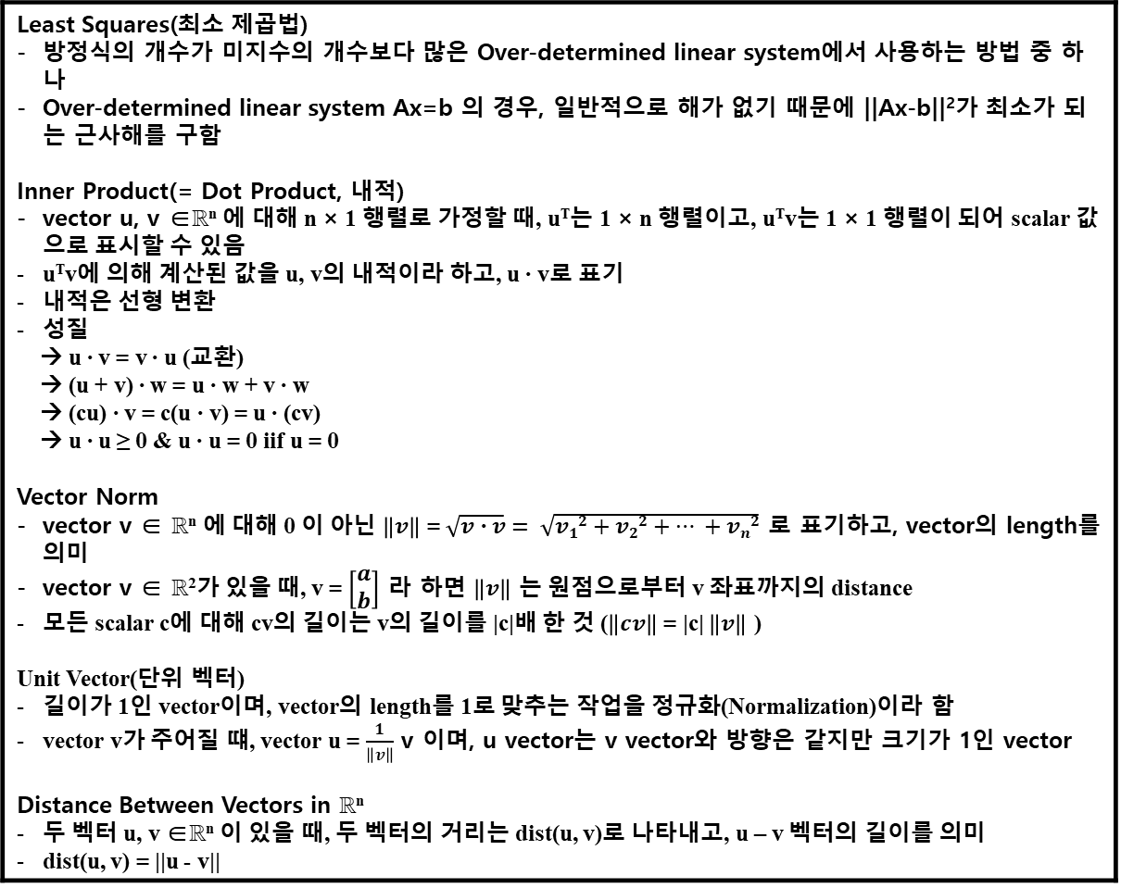
2. Least Squares – (1)
형식 모음
글자
Least Squares(최소 제곱법) 방정식의 개수가 미지수의 개수보다 많은 Over-determined linear system에서 사용하는 방법 중 하나 Over-determined linear system Ax=b 의 경우, 일반적으로 해가 없기 때문에 ||Ax-b||²가 최소가 되는 근사해를 구함 Inner Product(= Dot Product, 내적) vector u, v ∈ℝ^{n} 에 대해 n × 1 행렬로 가정할 때, u^{T}는 1 × n 행렬이고, u^{T}v는 1 × 1 행렬이 되어 scalar 값으로 표시할 수 있음 u^{T}v에 의해 계산된 값을 u, v의 내적이라 하고, u ‧ v로 표기 내적은 선형 변환 성질 → u ‧ v = v ‧ u (교환) → (u + v) ‧ w = u ‧ w + v ‧ w → (cu) ‧ v = c(u ‧ v) = u ‧ (cv) → u ‧ u ≥ 0 & u ‧ u = 0 iif u = 0 Vector Norm vector v ∈ ℝ^{n} 에 대해 0 이 아닌 $\left\|v\right\|$ = $\sqrt{v \text{‧} v}= \sqrt{v12+v22+⋯ +vn2}$ 로 표기하고, vector의 length를 의미 vector v ∈ ℝ²가 있을 때, v = $\left[\begin{matrix}a \\ b\end{matrix}\right]$ 라 하면 $\left\|v\right\|$ 는 원점으로부터 v 좌표까지의 distance 모든 scalar c에 대해 cv의 길이는 v의 길이를 |c|배 한 것 ($\left\|cv\right\|$ = |c| $\left\|v\right\|$ ) Unit Vector(단위 벡터) 길이가 1인 vector이며, vector의 length를 1로 맞추는 작업을 정규화(Normalization)이라 함 vector v가 주어질 떄, vector u = $\frac{1}{\left\|v\right\|}$ v 이며, u vector는 v vector와 방향은 같지만 크기가 1인 vector Distance Between Vectors in ℝ^{n} 두 벡터 u, v ∈ℝ^{n} 이 있을 때, 두 벡터의 거리는 dist(u, v)로 나타내고, u – v 벡터의 길이를 의미 dist(u, v) = ||u - v||
메인 내용
(x₁, y₁)
(x₂, y₂)
(x_{m}, y_{m})
예시 표시
Partition
그림 설명
예시
Code
예시
code
Mismatch
글자설명
Pattern

Slide 9
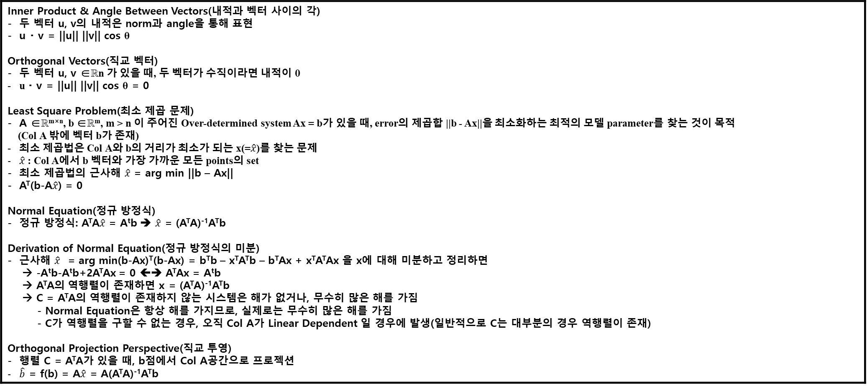
2. Least Squares – (2)
형식 모음
글자
Inner Product & Angle Between Vectors(내적과 벡터 사이의 각) 두 벡터 u, v의 내적은 norm과 angle을 통해 표현 u ‧ v = ||u|| ||v|| cos θ Orthogonal Vectors(직교 벡터) 두 벡터 u, v ∈ℝn 가 있을 때, 두 벡터가 수직이라면 내적이 0 u ‧ v = ||u|| ||v|| cos θ = 0 Least Square Problem(최소 제곱 문제) A ∈ℝ^{m×n}, b ∈ℝ^{m}, m > n 이 주어진 Over-determined system Ax = b가 있을 때, error의 제곱합 ||b - Ax||을 최소화하는 최적의 모델 parameter를 찾는 것이 목적 (Col A 밖에 벡터 b가 존재) 최소 제곱법은 Col A와 b의 거리가 최소가 되는 x(=$\hat{x}$)를 찾는 문제 $\hat{x}$ : Col A에서 b 벡터와 가장 가까운 모든 points의 set 최소 제곱법의 근사해 $\hat{x}$ = arg min ||b – Ax|| A^{T}(b-A$\hat{x}$) = 0 Normal Equation(정규 방정식) 정규 방정식: A^{T}A$\hat{x}$ = A^{t}b ➔ $\hat{x}$ = (A^{T}A)⁻¹A^{T}b Derivation of Normal Equation(정규 방정식의 미분) 근사해 $\hat{x}$ = arg min(b-Ax)^{T}(b-Ax) = b^{T}b – x^{T}A^{T}b – b^{T}Ax + x^{T}A^{T}Ax 을 x에 대해 미분하고 정리하면 → -A^{t}b-A^{t}b+2A^{T}Ax = 0 ⬅➔ A^{T}Ax = A^{t}b → A^{T}A의 역행렬이 존재하면 x = (A^{T}A)⁻¹A^{T}b → C = A^{T}A의 역행렬이 존재하지 않는 시스템은 해가 없거나, 무수히 많은 해를 가짐 - Normal Equation은 항상 해를 가지므로, 실제로는 무수히 많은 해를 가짐 - C가 역행렬을 구할 수 없는 경우, 오직 Col A가 Linear Dependent 일 경우에 발생(일반적으로 C는 대부분의 경우 역행렬이 존재) Orthogonal Projection Perspective(직교 투영) 행렬 C = A^{T}A가 있을 때, b점에서 Col A공간으로 프로젝션 $\hat{b}$ = f(b) = A$\hat{x}$ = A(A^{T}A)⁻¹A^{T}b
메인 내용
(x₁, y₁)
(x₂, y₂)
(x_{m}, y_{m})
예시 표시
Partition
그림 설명
예시
Code
예시
code
Mismatch
글자설명
Pattern

Slide 10
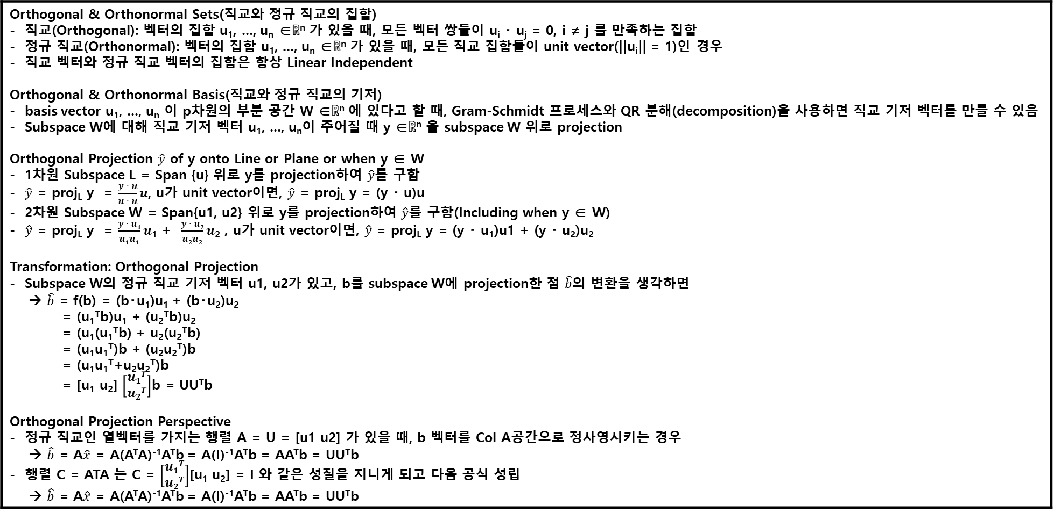
2. Least Squares – (3)
형식 모음
글자
Orthogonal & Orthonormal Sets(직교와 정규 직교의 집합) 직교(Orthogonal): 벡터의 집합 u₁, ..., u_{n} ∈ℝ^{n} 가 있을 때, 모든 벡터 쌍들이 u_{i} ‧ u_{j} = 0, i ≠ j 를 만족하는 집합 정규 직교(Orthonormal): 벡터의 집합 u₁, ..., u_{n} ∈ℝ^{n} 가 있을 때, 모든 직교 집합들이 unit vector(||u_{i}|| = 1)인 경우 직교 벡터와 정규 직교 벡터의 집합은 항상 Linear Independent Orthogonal & Orthonormal Basis(직교와 정규 직교의 기저) basis vector u₁, ..., u_{n} 이 p차원의 부분 공간 W ∈ℝ^{n} 에 있다고 할 때, Gram-Schmidt 프로세스와 QR 분해(decomposition)을 사용하면 직교 기저 벡터를 만들 수 있음 Subspace W에 대해 직교 기저 벡터 u₁, ..., u_{n}이 주어질 때 y ∈ℝ^{n} 을 subspace W 위로 projection Orthogonal Projection $\hat{y}$ of y onto Line or Plane or when y ∈ W 1차원 Subspace L = Span {u} 위로 y를 projection하여 $\hat{y}$를 구함 $\hat{y}$ = proj_{L} y = $\frac{y ‧ u}{u ‧ u}u$, u가 unit vector이면, $\hat{y}$ = proj_{L} y = (y ‧ u)u 2차원 Subspace W = Span{u1, u2} 위로 y를 projection하여 $\hat{y}$를 구함(Including when y ∈ W) $\hat{y}$ = proj_{L} y = $\frac{y ‧ u1}{u1u1}u$₁ + $\frac{y ‧ u2}{u2u2}u$₂ , u가 unit vector이면, $\hat{y}$ = proj_{L} y = (y ‧ u₁)u1 + (y ‧ u₂)u₂ Transformation: Orthogonal Projection Subspace W의 정규 직교 기저 벡터 u1, u2가 있고, b를 subspace W에 projection한 점 $\hat{b}$의 변환을 생각하면 → $\hat{b}$ = f(b) = (b‧u₁)u₁ + (b‧u₂)u₂ = (u₁^{T}b)u₁ + (u₂^{T}b)u₂ = (u₁(u₁^{T}b) + u₂(u₂^{T}b) = (u₁u₁^{T})b + (u₂u₂^{T})b = (u₁u₁^{T}+u₂u₂^{T})b = [u₁ u₂] $\left[\begin{matrix}u1T \\ u2T\end{matrix}\right]$b = UU^{T}b Orthogonal Projection Perspective 정규 직교인 열벡터를 가지는 행렬 A = U = [u1 u2] 가 있을 때, b 벡터를 Col A공간으로 정사영시키는 경우 → $\hat{b}$ = A$\hat{x}$ = A(A^{T}A)⁻¹A^{T}b = A(I)⁻¹A^{T}b = AA^{T}b = UU^{T}b 행렬 C = ATA 는 C = $\left[\begin{matrix}u1T \\ u2T\end{matrix}\right]$[u₁ u₂] = I 와 같은 성질을 지니게 되고 다음 공식 성립 → $\hat{b}$ = A$\hat{x}$ = A(A^{T}A)⁻¹A^{T}b = A(I)⁻¹A^{T}b = AA^{T}b = UU^{T}b
메인 내용
(x₁, y₁)
(x₂, y₂)
(x_{m}, y_{m})
예시 표시
Partition
그림 설명
예시
Code
예시
code
Mismatch
글자설명
Pattern

Slide 11
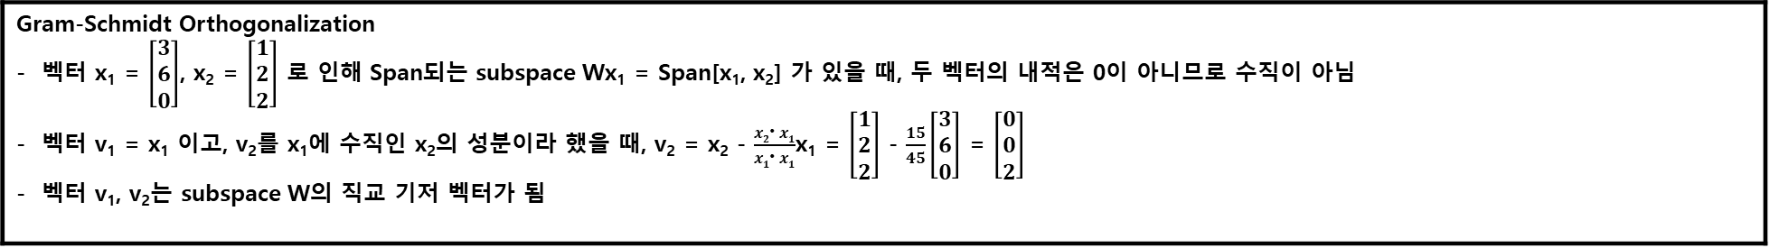
2. Least Squares – (4)
형식 모음
글자
Gram-Schmidt Orthogonalization 벡터 x₁ = $\left[\begin{matrix}3 \\ 6 \\ 0\end{matrix}\right]$, x₂ = $\left[\begin{matrix}1 \\ 2 \\ 2\end{matrix}\right]$ 로 인해 Span되는 subspace Wx₁ = Span[x₁, x₂] 가 있을 때, 두 벡터의 내적은 0이 아니므로 수직이 아님 벡터 v₁ = x₁ 이고, v₂를 x₁에 수직인 x₂의 성분이라 했을 때, v₂ = x₂ - $\frac{x2\text{‧} x1}{x1\text{‧} x1}$x₁ = $\left[\begin{matrix}1 \\ 2 \\ 2\end{matrix}\right]$ - $\frac{15}{45}\left[\begin{matrix}3 \\ 6 \\ 0\end{matrix}\right]$ = $\left[\begin{matrix}0 \\ 0 \\ 2\end{matrix}\right]$ 벡터 v₁, v₂는 subspace W의 직교 기저 벡터가 됨
메인 내용
(x₁, y₁)
(x₂, y₂)
(x_{m}, y_{m})
예시 표시
Partition
그림 설명
예시
Code
예시
code
Mismatch
글자설명
Pattern

Slide 12
Contents
Linear System
Least Squares
Eigenvectors & Eigenvalues
Singular Value Decomposition
Derivative of Multi-variable Function
Matrix Algebra
.....

Slide 13
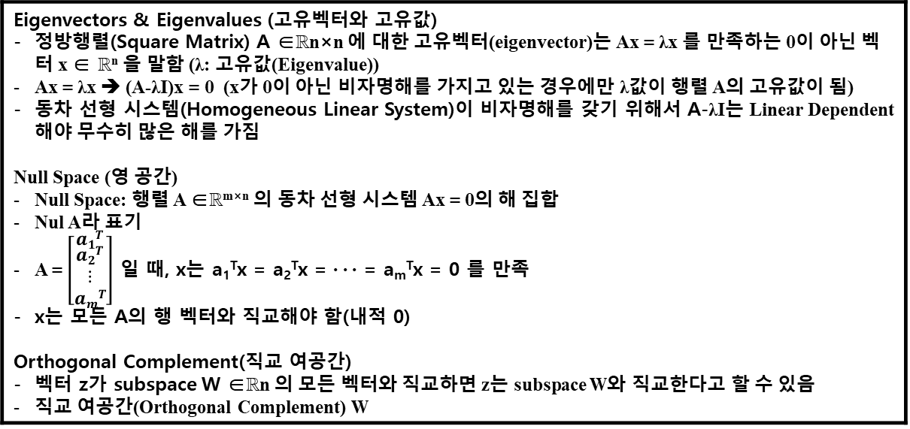
3. Eigenvectors & Eigenvalues – (1)
형식 모음
글자
Eigenvectors & Eigenvalues (고유벡터와 고유값) 정방행렬(Square Matrix) A ∈ℝn×n 에 대한 고유벡터(eigenvector)는 Ax = λx 를 만족하는 0이 아닌 벡터 x ∈ ℝ^{n} 을 말함 (λ: 고유값(Eigenvalue)) Ax = λx ➔ (A-λI)x = 0 (x가 0이 아닌 비자명해를 가지고 있는 경우에만 λ값이 행렬 A의 고유값이 됨) 동차 선형 시스템(Homogeneous Linear System)이 비자명해를 갖기 위해서 A-λI는 Linear Dependent해야 무수히 많은 해를 가짐 Null Space (영 공간) Null Space: 행렬 A ∈ℝ^{m×n} 의 동차 선형 시스템 Ax = 0의 해 집합 Nul A라 표기 A = $\left[\begin{matrix}a1T \\ \begin{matrix}a2T \\ ⋮ \\ amT\end{matrix}\end{matrix}\right]$ 일 때, x는 a₁^{T}x = a₂^{T}x = ‧ ‧ ‧ = a_{m}^{T}x = 0 를 만족 x는 모든 A의 행 벡터와 직교해야 함(내적 0) Orthogonal Complement(직교 여공간) 벡터 z가 subspace W ∈ℝn 의 모든 벡터와 직교하면 z는 subspace W와 직교한다고 할 수 있음 직교 여공간(Orthogonal Complement) W
메인 내용
(x₁, y₁)
(x₂, y₂)
(x_{m}, y_{m})
예시 표시
Partition
그림 설명
예시
Code
예시
code
Mismatch
글자설명
Pattern

Slide 14
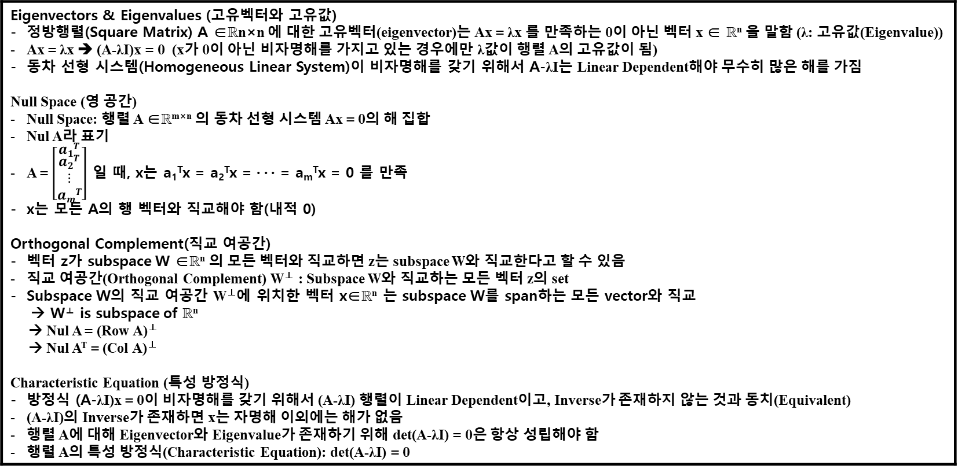
3. Eigenvectors & Eigenvalues – (1)
형식 모음
글자
Eigenvectors & Eigenvalues (고유벡터와 고유값) 정방행렬(Square Matrix) A ∈ℝn×n 에 대한 고유벡터(eigenvector)는 Ax = λx 를 만족하는 0이 아닌 벡터 x ∈ ℝ^{n} 을 말함 (λ: 고유값(Eigenvalue)) Ax = λx ➔ (A-λI)x = 0 (x가 0이 아닌 비자명해를 가지고 있는 경우에만 λ값이 행렬 A의 고유값이 됨) 동차 선형 시스템(Homogeneous Linear System)이 비자명해를 갖기 위해서 A-λI는 Linear Dependent해야 무수히 많은 해를 가짐 Null Space (영 공간) Null Space: 행렬 A ∈ℝ^{m×n} 의 동차 선형 시스템 Ax = 0의 해 집합 Nul A라 표기 A = $\left[\begin{matrix}a1T \\ \begin{matrix}a2T \\ ⋮ \\ amT\end{matrix}\end{matrix}\right]$ 일 때, x는 a₁^{T}x = a₂^{T}x = ‧ ‧ ‧ = a_{m}^{T}x = 0 를 만족 x는 모든 A의 행 벡터와 직교해야 함(내적 0) Orthogonal Complement(직교 여공간) 벡터 z가 subspace W ∈ℝ^{n} 의 모든 벡터와 직교하면 z는 subspace W와 직교한다고 할 수 있음 직교 여공간(Orthogonal Complement) W⊥ : Subspace W와 직교하는 모든 벡터 z의 set Subspace W의 직교 여공간 W⊥에 위치한 벡터 x∈ℝ^{n} 는 subspace W를 span하는 모든 vector와 직교 → W⊥ is subspace of ℝ^{n} → Nul A = (Row A)⊥ → Nul A^{T} = (Col A)⊥ Characteristic Equation (특성 방정식) 방정식 (A-λI)x = 0이 비자명해를 갖기 위해서 (A-λI) 행렬이 Linear Dependent이고, Inverse가 존재하지 않는 것과 동치(Equivalent) (A-λI)의 Inverse가 존재하면 x는 자명해 이외에는 해가 없음 행렬 A에 대해 Eigenvector와 Eigenvalue가 존재하기 위해 det(A-λI) = 0은 항상 성립해야 함 행렬 A의 특성 방정식(Characteristic Equation): det(A-λI) = 0
메인 내용
(x₁, y₁)
(x₂, y₂)
(x_{m}, y_{m})
예시 표시
Partition
그림 설명
예시
Code
예시
code
Mismatch
글자설명
Pattern

Slide 15
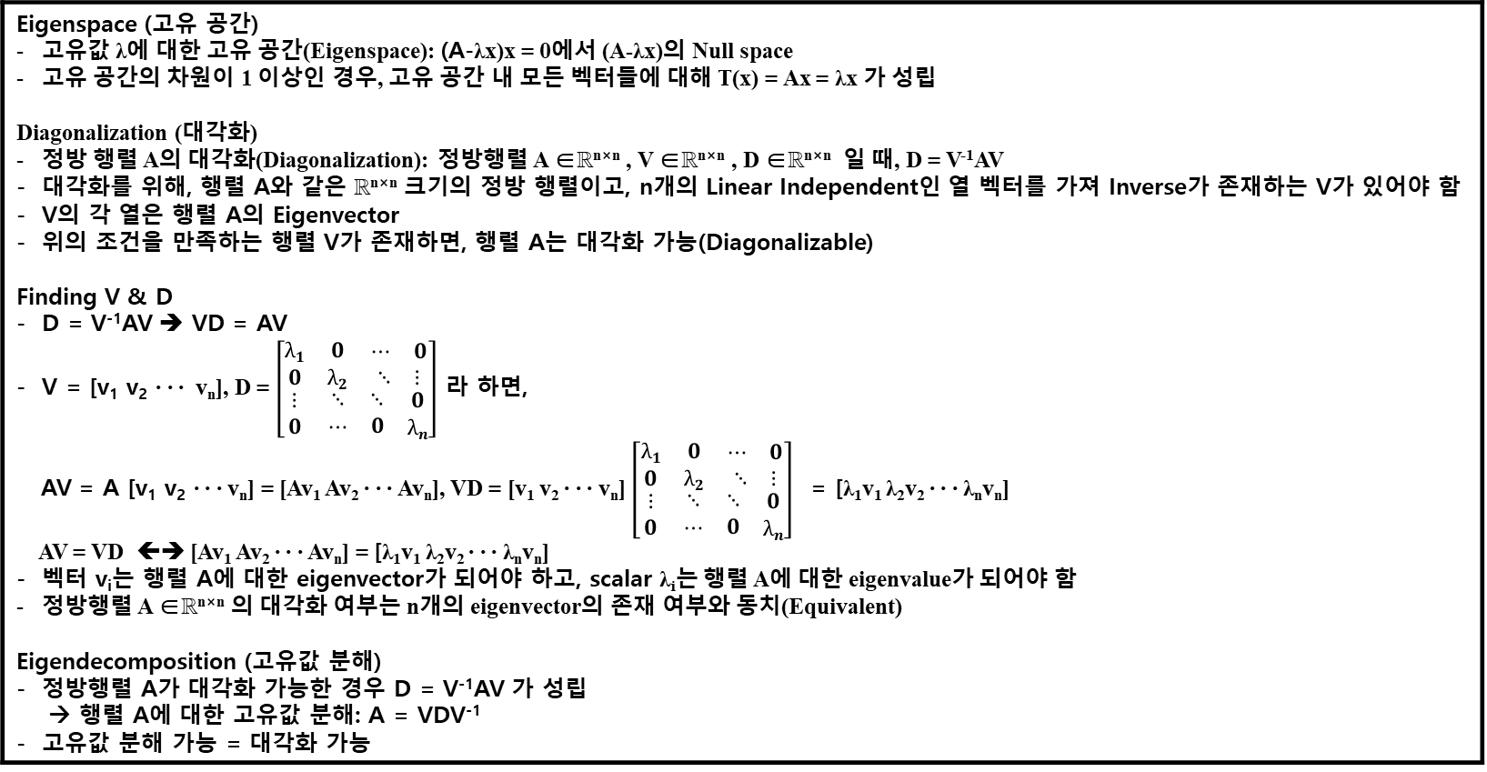
3. Eigenvectors & Eigenvalues – (2)
형식 모음
글자
Eigenspace (고유 공간) 고유값 λ에 대한 고유 공간(Eigenspace): (A-λx)x = 0에서 (A-λx)의 Null space 고유 공간의 차원이 1 이상인 경우, 고유 공간 내 모든 벡터들에 대해 T(x) = Ax = λx 가 성립 Diagonalization (대각화) 정방 행렬 A의 대각화(Diagonalization): 정방행렬 A ∈ℝ^{n×n} , V ∈ℝ^{n×n} , D ∈ℝ^{n×n} 일 때, D = V⁻¹AV 대각화를 위해, 행렬 A와 같은 ℝ^{n×n} 크기의 정방 행렬이고, n개의 Linear Independent인 열 벡터를 가져 Inverse가 존재하는 V가 있어야 함 V의 각 열은 행렬 A의 Eigenvector 위의 조건을 만족하는 행렬 V가 존재하면, 행렬 A는 대각화 가능(Diagonalizable) Finding V & D D = V⁻¹AV ➔ VD = AV V = [v₁ v₂ ‧ ‧ ‧ v_{n}], D = $\left[\begin{matrix}λ1 & 0 & \begin{matrix}⋯ & 0\end{matrix} \\ 0 & λ2 & \begin{matrix}⋱ & ⋮\end{matrix} \\ \begin{matrix}⋮ \\ 0\end{matrix} & \begin{matrix}⋱ \\ ⋯\end{matrix} & \begin{matrix}\begin{matrix}⋱ \\ 0\end{matrix} & \begin{matrix}0 \\ λn\end{matrix}\end{matrix}\end{matrix}\right]$ 라 하면, AV = A [v₁ v₂ ‧ ‧ ‧ v_{n}] = [Av₁ Av₂ ‧ ‧ ‧ Av_{n}], VD = [v₁ v₂ ‧ ‧ ‧ v_{n}] $\left[\begin{matrix}λ1 & 0 & \begin{matrix}⋯ & 0\end{matrix} \\ 0 & λ2 & \begin{matrix}⋱ & ⋮\end{matrix} \\ \begin{matrix}⋮ \\ 0\end{matrix} & \begin{matrix}⋱ \\ ⋯\end{matrix} & \begin{matrix}\begin{matrix}⋱ \\ 0\end{matrix} & \begin{matrix}0 \\ λn\end{matrix}\end{matrix}\end{matrix}\right]$ = [λ₁v₁ λ₂v₂ ‧ ‧ ‧ λ_{n}v_{n}] AV = VD ⬅➔ [Av₁ Av₂ ‧ ‧ ‧ Av_{n}] = [λ₁v₁ λ₂v₂ ‧ ‧ ‧ λ_{n}v_{n}] 벡터 v_{i}는 행렬 A에 대한 eigenvector가 되어야 하고, scalar λ_{i}는 행렬 A에 대한 eigenvalue가 되어야 함 정방행렬 A ∈ℝ^{n×n} 의 대각화 여부는 n개의 eigenvector의 존재 여부와 동치(Equivalent) Eigendecomposition (고유값 분해) 정방행렬 A가 대각화 가능한 경우 D = V⁻¹AV 가 성립 → 행렬 A에 대한 고유값 분해: A = VDV⁻¹ 고유값 분해 가능 = 대각화 가능
메인 내용
(x₁, y₁)
(x₂, y₂)
(x_{m}, y_{m})
예시 표시
Partition
그림 설명
예시
Code
예시
code
Mismatch
글자설명
Pattern

Slide 16
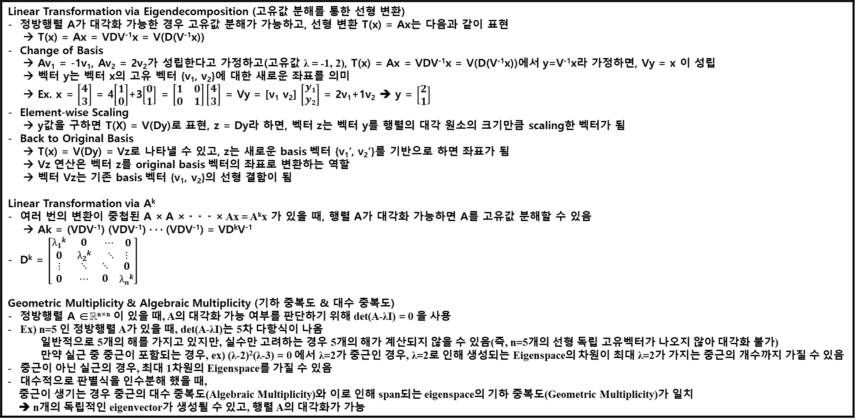
3. Eigenvectors & Eigenvalues – (3)
형식 모음
글자
Linear Transformation via Eigendecomposition (고유값 분해를 통한 선형 변환) 정방행렬 A가 대각화 가능한 경우 고유값 분해가 가능하고, 선형 변환 T(x) = Ax는 다음과 같이 표현 → T(x) = Ax = VDV⁻¹x = V(D(V⁻¹x)) Change of Basis → Av₁ = -1v₁, Av₂ = 2v₂가 성립한다고 가정하고(고유값 λ = -1, 2), T(x) = Ax = VDV⁻¹x = V(D(V⁻¹x))에서 y=V⁻¹x라 가정하면, Vy = x 이 성립 → 벡터 y는 벡터 x의 고유 벡터 {v₁, v₂}에 대한 새로운 좌표를 의미 → Ex. x = $\left[\begin{matrix}4 \\ 3\end{matrix}\right]$ = 4$\left[\begin{matrix}1 \\ 0\end{matrix}\right]$+3$\left[\begin{matrix}0 \\ 1\end{matrix}\right]$ = $\left[\begin{matrix}\begin{matrix}1 & 0\end{matrix} \\ \begin{matrix}0 & 1\end{matrix}\end{matrix}\right]\left[\begin{matrix}4 \\ 3\end{matrix}\right]$ = Vy = [v₁ v₂] $\left[\begin{matrix}y1 \\ y2\end{matrix}\right]$ = 2v₁+1v₂ ➔ y = $\left[\begin{matrix}2 \\ 1\end{matrix}\right]$ Element-wise Scaling → y값을 구하면 T(X) = V(Dy)로 표현, z = Dy라 하면, 벡터 z는 벡터 y를 행렬의 대각 원소의 크기만큼 scaling한 벡터가 됨 Back to Original Basis → T(x) = V(Dy) = Vz로 나타낼 수 있고, z는 새로운 basis 벡터 {v₁’, v₂’}를 기반으로 하면 좌표가 됨 → Vz 연산은 벡터 z를 original basis 벡터의 좌표로 변환하는 역할 → 벡터 Vz는 기존 basis 벡터 {v₁, v₂}의 선형 결함이 됨 Linear Transformation via A^{k} 여러 번의 변환이 중첩된 A × A × ‧ ‧ ‧ × Ax = A^{k}x 가 있을 때, 행렬 A가 대각화 가능하면 A를 고유값 분해할 수 있음 → Ak = (VDV⁻¹) (VDV⁻¹) ‧ ‧ ‧ (VDV⁻¹) = VD^{k}V⁻¹ D^{k} = $\left[\begin{matrix}λ1k & 0 & \begin{matrix}⋯ & 0\end{matrix} \\ 0 & λ2k & \begin{matrix}⋱ & ⋮\end{matrix} \\ \begin{matrix}⋮ \\ 0\end{matrix} & \begin{matrix}⋱ \\ ⋯\end{matrix} & \begin{matrix}\begin{matrix}⋱ \\ 0\end{matrix} & \begin{matrix}0 \\ λnk\end{matrix}\end{matrix}\end{matrix}\right]$ Geometric Multiplicity & Algebraic Multiplicity (기하 중복도 & 대수 중복도) 정방행렬 A ∈ℝ^{n×n} 이 있을 때, A의 대각화 가능 여부를 판단하기 위해 det(A-λI) = 0 을 사용 Ex) n=5 인 정방행렬 A가 있을 때, det(A-λI)는 5차 다항식이 나옴 일반적으로 5개의 해를 가지고 있지만, 실수만 고려하는 경우 5개의 해가 계산되지 않을 수 있음(즉, n=5개의 선형 독립 고유벡터가 나오지 않아 대각화 불가) 만약 실근 중 중근이 포함되는 경우, ex) (λ-2)²(λ-3) = 0 에서 λ=2가 중근인 경우, λ=2로 인해 생성되는 Eigenspace의 차원이 최대 λ=2가 가지는 중근의 개수까지 가질 수 있음 중근이 아닌 실근의 경우, 최대 1차원의 Eigenspace를 가질 수 있음 대수적으로 판별식을 인수분해 했을 때, 중근이 생기는 경우 중근의 대수 중복도(Algebraic Multiplicity)와 이로 인해 span되는 eigenspace의 기하 중복도(Geometric Multiplicity)가 일치 ➔ n개의 독립적인 eigenvector가 생성될 수 있고, 행렬 A의 대각화가 가능
메인 내용
(x₁, y₁)
(x₂, y₂)
(x_{m}, y_{m})
예시 표시
Partition
그림 설명
예시
Code
예시
code
Mismatch
글자설명
Pattern

Slide 17
Contents
Linear System
Least Squares
Eigenvectors & Eigenvalues
Singular Value Decomposition
Derivative of Multi-variable Function
Matrix Algebra
.....

Slide 18
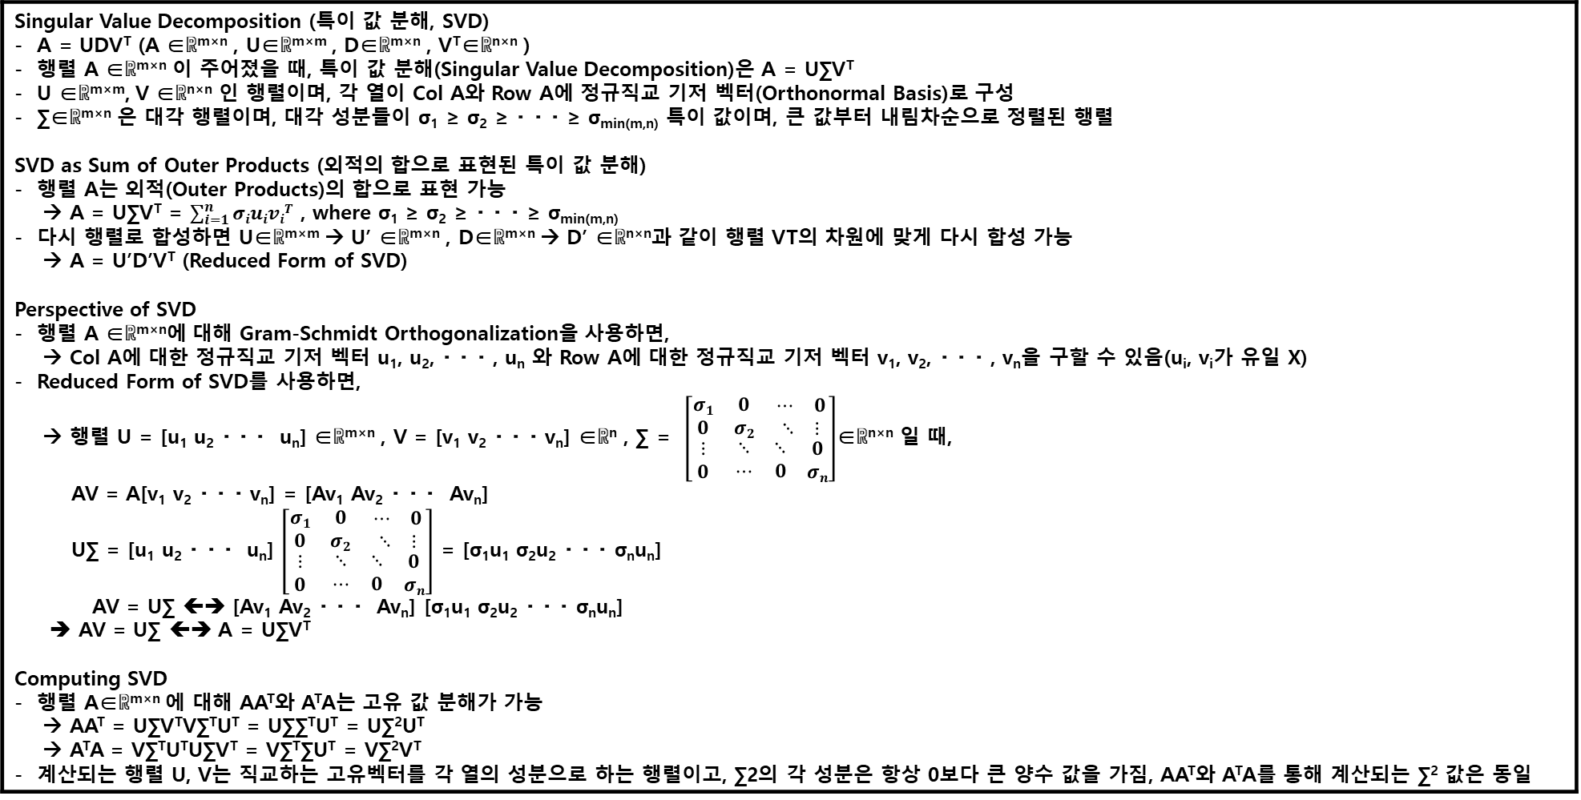
4. Singular Value Decomposition – (1)
형식 모음
글자
Singular Value Decomposition (특이 값 분해, SVD) A = UDV^{T} (A ∈ℝ^{m×n} , U∈ℝ^{m×m} , D∈ℝ^{m×n} , V^{T}∈ℝ^{n×n} ) 행렬 A ∈ℝ^{m×n} 이 주어졌을 때, 특이 값 분해(Singular Value Decomposition)은 A = U∑V^{T} U ∈ℝ^{m×m}, V ∈ℝ^{n×n} 인 행렬이며, 각 열이 Col A와 Row A에 정규직교 기저 벡터(Orthonormal Basis)로 구성 ∑∈ℝ^{m×n} 은 대각 행렬이며, 대각 성분들이 σ₁ ≥ σ₂ ≥ ‧ ‧ ‧ ≥ σ_{min(m,n)} 특이 값이며, 큰 값부터 내림차순으로 정렬된 행렬 SVD as Sum of Outer Products (외적의 합으로 표현된 특이 값 분해) 행렬 A는 외적(Outer Products)의 합으로 표현 가능 → A = U∑V^{T} = $\sum_{i=1}^{n}{σiuiviT}$ , where σ₁ ≥ σ₂ ≥ ‧ ‧ ‧ ≥ σ_{min(m,n)} 다시 행렬로 합성하면 U∈ℝ^{m×m} → U’ ∈ℝ^{m×n} , D∈ℝ^{m×n} → D’ ∈ℝ^{n×n}과 같이 행렬 VT의 차원에 맞게 다시 합성 가능 → A = U’D’V^{T} (Reduced Form of SVD) Perspective of SVD 행렬 A ∈ℝ^{m×n}에 대해 Gram-Schmidt Orthogonalization을 사용하면, → Col A에 대한 정규직교 기저 벡터 u₁, u₂, ‧ ‧ ‧ , u_{n} 와 Row A에 대한 정규직교 기저 벡터 v₁, v₂, ‧ ‧ ‧ , v_{n}을 구할 수 있음(u_{i}, v_{i}가 유일 X) Reduced Form of SVD를 사용하면, → 행렬 U = [u₁ u₂ ‧ ‧ ‧ u_{n}] ∈ℝ^{m×n} , V = [v₁ v₂ ‧ ‧ ‧ v_{n}] ∈ℝ^{n} , ∑ = $\left[\begin{matrix}σ1 & 0 & \begin{matrix}⋯ & 0\end{matrix} \\ 0 & σ2 & \begin{matrix}⋱ & ⋮\end{matrix} \\ \begin{matrix}⋮ \\ 0\end{matrix} & \begin{matrix}⋱ \\ ⋯\end{matrix} & \begin{matrix}\begin{matrix}⋱ \\ 0\end{matrix} & \begin{matrix}0 \\ σn\end{matrix}\end{matrix}\end{matrix}\right]$∈ℝ^{n×n} 일 때, AV = A[v₁ v₂ ‧ ‧ ‧ v_{n}] = [Av₁ Av₂ ‧ ‧ ‧ Av_{n}] U∑ = [u₁ u₂ ‧ ‧ ‧ u_{n}] $\left[\begin{matrix}σ1 & 0 & \begin{matrix}⋯ & 0\end{matrix} \\ 0 & σ2 & \begin{matrix}⋱ & ⋮\end{matrix} \\ \begin{matrix}⋮ \\ 0\end{matrix} & \begin{matrix}⋱ \\ ⋯\end{matrix} & \begin{matrix}\begin{matrix}⋱ \\ 0\end{matrix} & \begin{matrix}0 \\ σn\end{matrix}\end{matrix}\end{matrix}\right]$ = [σ₁u₁ σ₂u₂ ‧ ‧ ‧ σ_{n}u_{n}] AV = U∑ ⬅➔ [Av₁ Av₂ ‧ ‧ ‧ Av_{n}] [σ₁u₁ σ₂u₂ ‧ ‧ ‧ σ_{n}u_{n}] ➔ AV = U∑ ⬅➔ A = U∑V^{T} Computing SVD 행렬 A∈ℝ^{m×n} 에 대해 AA^{T}와 A^{T}A는 고유 값 분해가 가능 → AA^{T} = U∑V^{T}V∑^{T}U^{T} = U∑∑^{T}U^{T} = U∑²U^{T} → A^{T}A = V∑^{T}U^{T}U∑V^{T} = V∑^{T}∑U^{T} = V∑²V^{T} 계산되는 행렬 U, V는 직교하는 고유벡터를 각 열의 성분으로 하는 행렬이고, ∑2의 각 성분은 항상 0보다 큰 양수 값을 가짐, AA^{T}와 A^{T}A를 통해 계산되는 ∑² 값은 동일
메인 내용
(x₁, y₁)
(x₂, y₂)
(x_{m}, y_{m})
예시 표시
Partition
그림 설명
예시
Code
예시
code
Mismatch
글자설명
Pattern

Slide 19
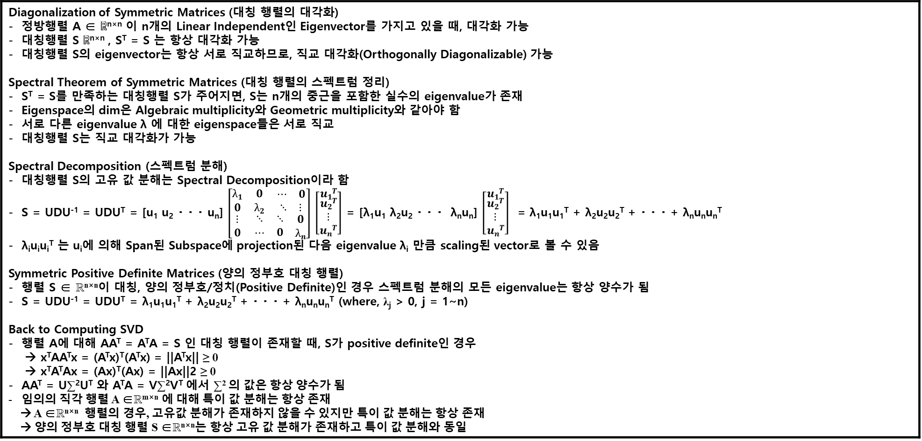
4. Singular Value Decomposition – (2)
형식 모음
글자
Diagonalization of Symmetric Matrices (대칭 행렬의 대각화) 정방행렬 A ∈ ℝ^{n×n} 이 n개의 Linear Independent인 Eigenvector를 가지고 있을 때, 대각화 가능 대칭행렬 S ℝ^{n×n} , S^{T} = S 는 항상 대각화 가능 대칭행렬 S의 eigenvector는 항상 서로 직교하므로, 직교 대각화(Orthogonally Diagonalizable) 가능 Spectral Theorem of Symmetric Matrices (대칭 행렬의 스펙트럼 정리) S^{T} = S를 만족하는 대칭행렬 S가 주어지면, S는 n개의 중근을 포함한 실수의 eigenvalue가 존재 Eigenspace의 dim은 Algebraic multiplicity와 Geometric multiplicity와 같아야 함 서로 다른 eigenvalue λ 에 대한 eigenspace들은 서로 직교 대칭행렬 S는 직교 대각화가 가능 Spectral Decomposition (스펙트럼 분해) 대칭행렬 S의 고유 값 분해는 Spectral Decomposition이라 함 S = UDU⁻¹ = UDU^{T} = [u₁ u₂ ‧ ‧ ‧ u_{n}] $\left[\begin{matrix}λ1 & 0 & \begin{matrix}⋯ & 0\end{matrix} \\ 0 & λ2 & \begin{matrix}⋱ & ⋮\end{matrix} \\ \begin{matrix}⋮ \\ 0\end{matrix} & \begin{matrix}⋱ \\ ⋯\end{matrix} & \begin{matrix}\begin{matrix}⋱ \\ 0\end{matrix} & \begin{matrix}0 \\ λn\end{matrix}\end{matrix}\end{matrix}\right]$ $\left[\begin{matrix}u1T \\ \begin{matrix}u2T \\ ⋮ \\ unT\end{matrix}\end{matrix}\right]$ = [λ₁u₁ λ₂u₂ ‧ ‧ ‧ λ_{n}u_{n}] $\left[\begin{matrix}u1T \\ \begin{matrix}u2T \\ ⋮ \\ unT\end{matrix}\end{matrix}\right]$ = λ₁u₁u₁^{T} + λ₂u₂u₂^{T} + ‧ ‧ ‧ + λ_{n}u_{n}u_{n}^{T} λ_{i}u_{i}u_{i}^{T} 는 u_{i}에 의해 Span된 Subspace에 projection된 다음 eigenvalue λ_{i} 만큼 scaling된 vector로 볼 수 있음 Symmetric Positive Definite Matrices (양의 정부호 대칭 행렬) 행렬 S ∈ ℝ^{n×n}이 대칭, 양의 정부호/정치(Positive Definite)인 경우 스펙트럼 분해의 모든 eigenvalue는 항상 양수가 됨 S = UDU⁻¹ = UDU^{T} = λ₁u₁u₁^{T} + λ₂u₂u₂^{T} + ‧ ‧ ‧ + λ_{n}u_{n}u_{n}^{T} (where, λ_{j} > 0, j = 1~n) Back to Computing SVD 행렬 A에 대해 AA^{T} = A^{T}A = S 인 대칭 행렬이 존재할 때, S가 positive definite인 경우 → x^{T}AA^{T}x = (A^{T}x)^{T}(A^{T}x) = ||A^{T}x|| ≥ 0 → x^{T}A^{T}Ax = (Ax)^{T}(Ax) = ||Ax||2 ≥ 0 AA^{T} = U∑²U^{T} 와 A^{T}A = V∑²V^{T} 에서 ∑² 의 값은 항상 양수가 됨 임의의 직각 행렬 A ∈ℝ^{m×n} 에 대해 특이 값 분해는 항상 존재 → A ∈ℝ^{n×n} 행렬의 경우, 고유값 분해가 존재하지 않을 수 있지만 특이 값 분해는 항상 존재 → 양의 정부호 대칭 행렬 S ∈ℝ^{n×n}는 항상 고유 값 분해가 존재하고 특이 값 분해와 동일
메인 내용
(x₁, y₁)
(x₂, y₂)
(x_{m}, y_{m})
예시 표시
Partition
그림 설명
예시
Code
예시
code
Mismatch
글자설명
Pattern

Slide 20
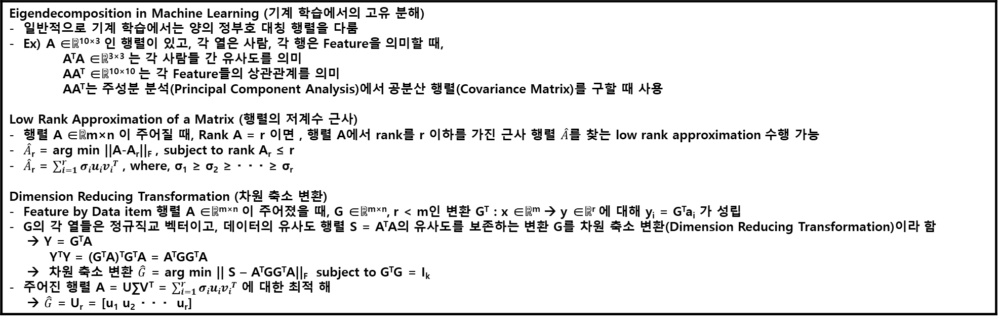
4. Singular Value Decomposition – (3)
형식 모음
글자
Eigendecomposition in Machine Learning (기계 학습에서의 고유 분해) 일반적으로 기계 학습에서는 양의 정부호 대칭 행렬을 다룸 Ex) A ∈ℝ^{10×3} 인 행렬이 있고, 각 열은 사람, 각 행은 Feature을 의미할 때, A^{T}A ∈ℝ^{3×3} 는 각 사람들 간 유사도를 의미 AA^{T} ∈ℝ^{10×10} 는 각 Feature들의 상관관계를 의미 AA^{T}는 주성분 분석(Principal Component Analysis)에서 공분산 행렬(Covariance Matrix)를 구할 때 사용 Low Rank Approximation of a Matrix (행렬의 저계수 근사) 행렬 A ∈ℝm×n 이 주어질 때, Rank A = r 이면 , 행렬 A에서 rank를 r 이하를 가진 근사 행렬 $\hat{A}$를 찾는 low rank approximation 수행 가능 $\hat{A}$_{r} = arg min ||A-A_{r}||_{F} , subject to rank A_{r} ≤ r $\hat{A}$_{r} = $\sum_{i=1}^{r}{σiuiviT}$ , where, σ₁ ≥ σ₂ ≥ ‧ ‧ ‧ ≥ σ_{r} Dimension Reducing Transformation (차원 축소 변환) Feature by Data item 행렬 A ∈ℝ^{m×n} 이 주어졌을 때, G ∈ℝ^{m×n}, r < m인 변환 G^{T} : x ∈ℝ^{m} → y ∈ℝ^{r} 에 대해 y_{i} = G^{T}a_{i} 가 성립 G의 각 열들은 정규직교 벡터이고, 데이터의 유사도 행렬 S = A^{T}A의 유사도를 보존하는 변환 G를 차원 축소 변환(Dimension Reducing Transformation)이라 함 → Y = G^{T}A Y^{T}Y = (G^{T}A)^{T}G^{T}A = A^{T}GG^{T}A → 차원 축소 변환 $\hat{G}$ = arg min || S – A^{T}GG^{T}A||_{F} subject to G^{T}G = I_{k} 주어진 행렬 A = U∑V^{T} = $\sum_{i=1}^{r}{σiuiviT}$ 에 대한 최적 해 → $\hat{G}$ = U_{r} = [u₁ u₂ ‧ ‧ ‧ u_{r}]
메인 내용
(x₁, y₁)
(x₂, y₂)
(x_{m}, y_{m})
예시 표시
Partition
그림 설명
예시
Code
예시
code
Mismatch
글자설명
Pattern

Slide 21
Contents
Linear System
Least Squares
Eigenvectors & Eigenvalues
Singular Value Decomposition
Derivative of Multi-variable Function
Matrix Algebra
.....

Slide 22
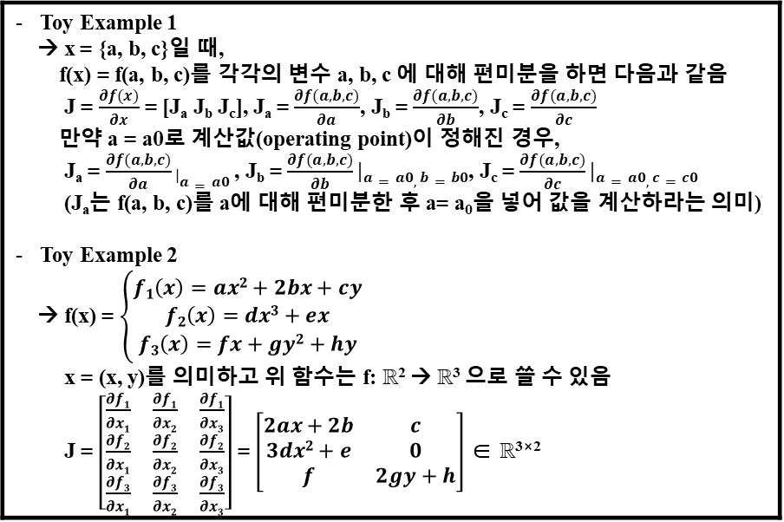
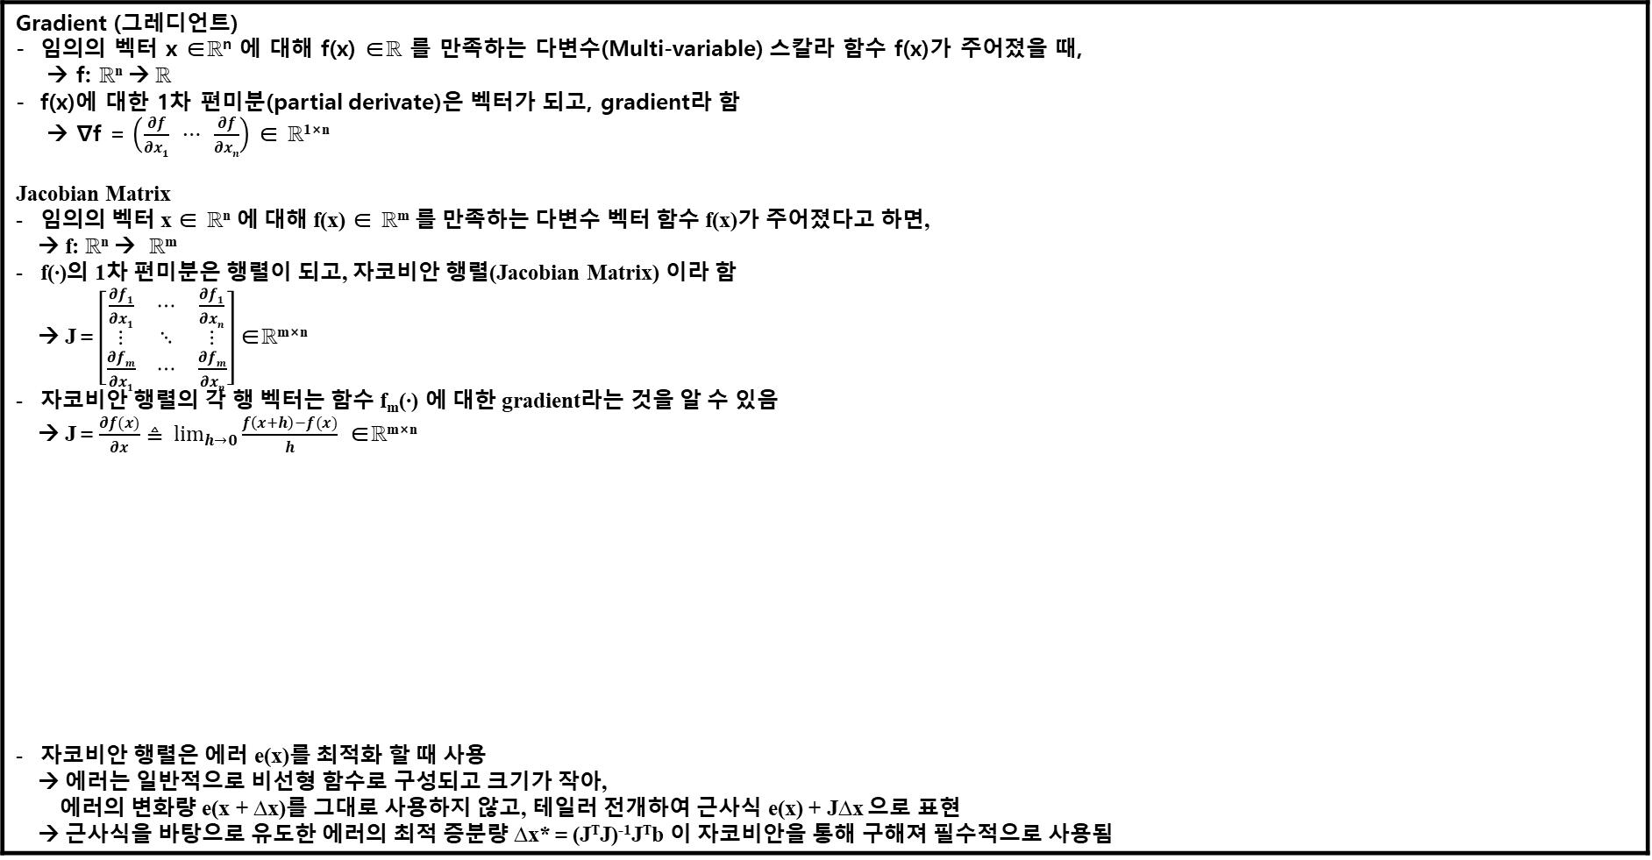
5. Derivative of Multi-variable Function – (1)
형식 모음
글자
Gradient (그레디언트) 임의의 벡터 x ∈ℝ^{n} 에 대해 f(x) ∈ℝ 를 만족하는 다변수(Multi-variable) 스칼라 함수 f(x)가 주어졌을 때, → f: ℝ^{n} → ℝ f(x)에 대한 1차 편미분(partial derivate)은 벡터가 되고, gradient라 함 → ∇f = $\left(\frac{∂f}{∂x1} ⋯ \frac{∂f}{∂xn}\right)$ ∈ ℝ^{1×n} Jacobian Matrix 임의의 벡터 x ∈ ℝ^{n} 에 대해 f(x) ∈ ℝ^{m} 를 만족하는 다변수 벡터 함수 f(x)가 주어졌다고 하면, → f: ℝ^{n} → ℝ^{m} f(‧)의 1차 편미분은 행렬이 되고, 자코비안 행렬(Jacobian Matrix) 이라 함 → J = $\left[\begin{matrix}\frac{∂f1}{∂x1} & ⋯ & \frac{∂f1}{∂xn} \\ ⋮ & ⋱ & ⋮ \\ \frac{∂fm}{∂x1} & ⋯ & \frac{∂fm}{∂xn}\end{matrix}\right]$ ∈ℝ^{m×n} 자코비안 행렬의 각 행 벡터는 함수 f_{m}(‧) 에 대한 gradient라는 것을 알 수 있음 → J = $\frac{∂f(x)}{∂x}≜ \lim_{h→0}{\frac{f\left(x+h\right)−f(x)}{h}}$ ∈ℝ^{m×n} 자코비안 행렬은 에러 e(x)를 최적화 할 때 사용 → 에러는 일반적으로 비선형 함수로 구성되고 크기가 작아, 에러의 변화량 e(x + ∆x)를 그대로 사용하지 않고, 테일러 전개하여 근사식 e(x) + J∆x 으로 표현 → 근사식을 바탕으로 유도한 에러의 최적 증분량 ∆x* = (J^{T}J)⁻¹J^{T}b 이 자코비안을 통해 구해져 필수적으로 사용됨
메인 내용
(x₁, y₁)
(x₂, y₂)
(x_{m}, y_{m})
Toy Example 1 → x = {a, b, c}일 때, f(x) = f(a, b, c)를 각각의 변수 a, b, c 에 대해 편미분을 하면 다음과 같음 J = $\frac{∂f(x)}{∂x}$ = [J_{a} J_{b} J_{c}], J_{a} = $\frac{∂f(a, b, c)}{∂a}$, J_{b} = $\frac{∂f(a, b, c)}{∂b}$, J_{c} = $\frac{∂f(a, b, c)}{∂c}$ 만약 a = a0로 계산값(operating point)이 정해진 경우, J_{a} = $\frac{∂f(a, b, c)}{∂a}\left|a=a0\right.$ , J_{b} = $\frac{∂f(a, b, c)}{∂b}\left|a=a0, b=b0\right.$, J_{c} = $\frac{∂f(a, b, c)}{∂c}\left|a=a0, c=c0\right.$ (J_{a}는 f(a, b, c)를 a에 대해 편미분한 후 a= a₀을 넣어 값을 계산하라는 의미) Toy Example 2 → f(x) = $\left\{\begin{matrix}f1\left(x\right)=ax2+2bx+cy \\ f2\left(x\right)=dx3+ex \\ f3\left(x\right)=fx+gy2+hy\end{matrix}\right.$ x = (x, y)를 의미하고 위 함수는 f: ℝ² → ℝ³ 으로 쓸 수 있음 J = $\left[\begin{matrix}\frac{∂f1}{∂x1} & \frac{∂f1}{∂x2} & \frac{∂f1}{∂x3} \\ \frac{∂f2}{∂x1} & \frac{∂f2}{∂x2} & \frac{∂f2}{∂x3} \\ \frac{∂f3}{∂x1} & \frac{∂f3}{∂x2} & \frac{∂f3}{∂x3}\end{matrix}\right]$ = $\left[\begin{matrix}2ax+2b & c \\ 3dx2+e & 0 \\ f & 2gy+h\end{matrix}\right]$ ∈ ℝ^{3×2}
예시 표시
Partition
그림 설명
예시
Code
예시
code
Mismatch
글자설명
Pattern
Notes:
https://alida.tistory.com/65#sec2

Slide 23
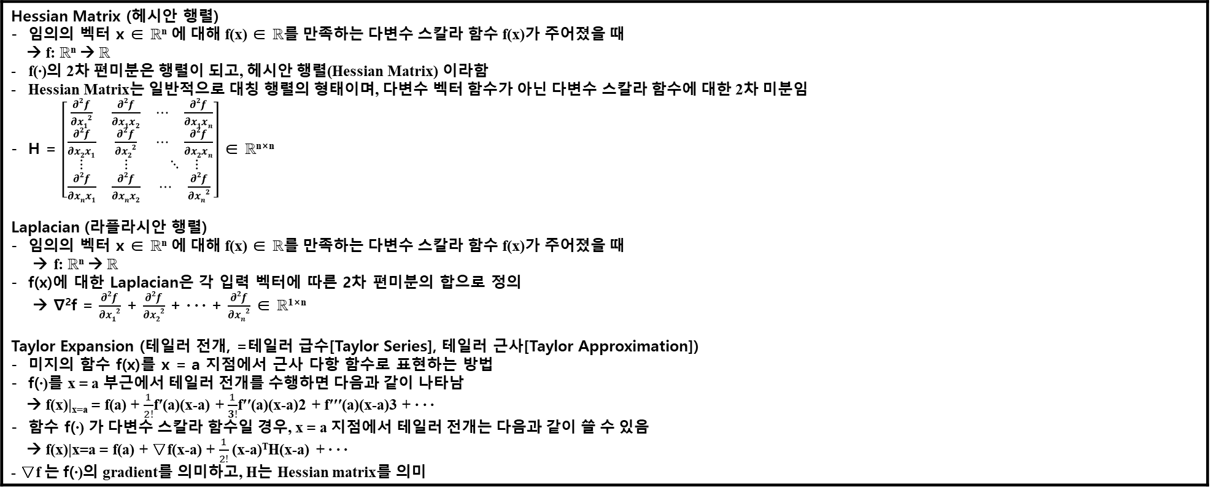
5. Derivative of Multi-variable Function – (2)
형식 모음
글자
Hessian Matrix (헤시안 행렬) 임의의 벡터 x ∈ ℝ^{n} 에 대해 f(x) ∈ ℝ를 만족하는 다변수 스칼라 함수 f(x)가 주어졌을 때 → f: ℝ^{n} → ℝ f(‧)의 2차 편미분은 행렬이 되고, 헤시안 행렬(Hessian Matrix) 이라함 Hessian Matrix는 일반적으로 대칭 행렬의 형태이며, 다변수 벡터 함수가 아닌 다변수 스칼라 함수에 대한 2차 미분임 H = $\left[\begin{matrix}\frac{∂2f}{∂x12} & \frac{∂2f}{∂x1x2} & \begin{matrix}⋯ & \frac{∂2f}{∂x1xn}\end{matrix} \\ \frac{∂2f}{∂x2x1} & \frac{∂2f}{∂x22} & \begin{matrix}⋯ & \frac{∂2f}{∂x2xn}\end{matrix} \\ \begin{matrix}⋮ \\ \frac{∂2f}{∂xnx1}\end{matrix} & \begin{matrix}⋮ \\ \frac{∂2f}{∂xnx2}\end{matrix} & \begin{matrix}\begin{matrix}⋱ & ⋮\end{matrix} \\ \begin{matrix}⋯ & \frac{∂2f}{∂xn2}\end{matrix}\end{matrix}\end{matrix}\right]$ ∈ ℝ^{n×n} Laplacian (라플라시안 행렬) 임의의 벡터 x ∈ ℝ^{n} 에 대해 f(x) ∈ ℝ를 만족하는 다변수 스칼라 함수 f(x)가 주어졌을 때 → f: ℝ^{n} → ℝ f(x)에 대한 Laplacian은 각 입력 벡터에 따른 2차 편미분의 합으로 정의 → ∇²f = $\frac{∂2f}{∂x12}$ + $\frac{∂2f}{∂x22}$ + ‧ ‧ ‧ + $\frac{∂2f}{∂xn2}$ ∈ ℝ^{1×n} Taylor Expansion (테일러 전개, =테일러 급수[Taylor Series], 테일러 근사[Taylor Approximation]) 미지의 함수 f(x)를 x = a 지점에서 근사 다항 함수로 표현하는 방법 f(‧)를 x = a 부근에서 테일러 전개를 수행하면 다음과 같이 나타남 → f(x)|_{x=a} = f(a) + $\frac{1}{2!}$f′(a)(x-a) + $\frac{1}{3!}$f′′(a)(x-a)2 + f′′′(a)(x-a)3 + ‧ ‧ ‧ 함수 f(‧) 가 다변수 스칼라 함수일 경우, x = a 지점에서 테일러 전개는 다음과 같이 쓸 수 있음 → f(x)|x=a = f(a) + ∇f(x-a) + $\frac{1}{2!}$(x-a)^{T}H(x-a) + ‧ ‧ ‧ - ∇f 는 f(‧)의 gradient를 의미하고, H는 Hessian matrix를 의미
메인 내용
(x₁, y₁)
(x₂, y₂)
(x_{m}, y_{m})
예시 표시
Partition
그림 설명
예시
Code
예시
code
Mismatch
글자설명
Pattern

Slide 24
Contents
Linear System
Least Squares
Eigenvectors & Eigenvalues
Singular Value Decomposition
Derivative of Multi-variable Function
Matrix Algebra
.....

Slide 25
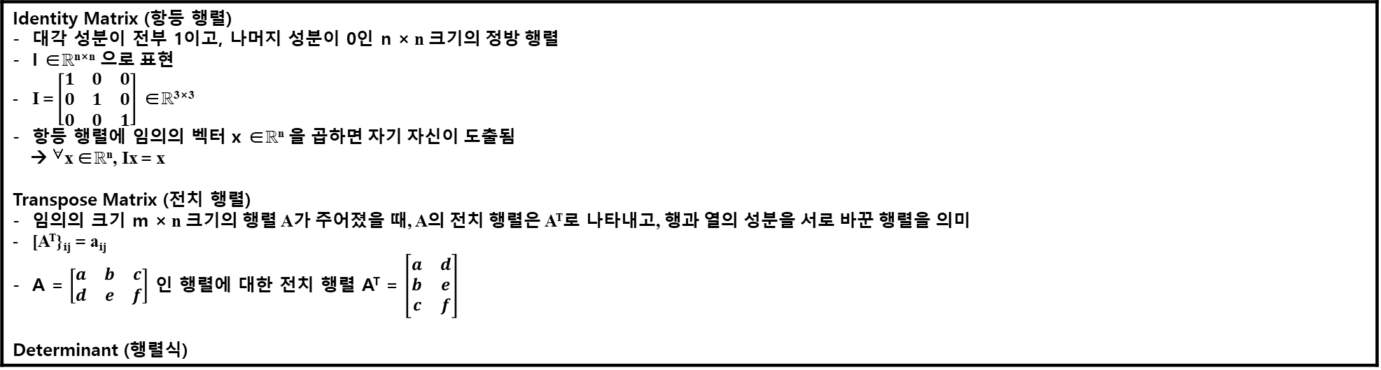
6. Matrix Algebra – (1)
형식 모음
글자
Identity Matrix (항등 행렬) 대각 성분이 전부 1이고, 나머지 성분이 0인 n × n 크기의 정방 행렬 I ∈ℝ^{n×n} 으로 표현 I = $\left[\begin{matrix}1 & 0 & 0 \\ 0 & 1 & 0 \\ 0 & 0 & 1\end{matrix}\right]$ ∈ℝ^{3×3} 항등 행렬에 임의의 벡터 x ∈ℝ^{n} 을 곱하면 자기 자신이 도출됨 → ∀x ∈ℝ^{n}, Ix = x Transpose Matrix (전치 행렬) 임의의 크기 m × n 크기의 행렬 A가 주어졌을 때, A의 전치 행렬은 A^{T}로 나타내고, 행과 열의 성분을 서로 바꾼 행렬을 의미 [A^{T}}_{ij} = a_{ij} A = $\left[\begin{matrix}a & b & c \\ d & e & f\end{matrix}\right]$ 인 행렬에 대한 전치 행렬 A^{T} = $\left[\begin{matrix}a & d \\ b & e \\ c & f\end{matrix}\right]$ Determinant (행렬식)
메인 내용
(x₁, y₁)
(x₂, y₂)
(x_{m}, y_{m})
예시 표시
Partition
그림 설명
예시
Code
예시
code
Mismatch
글자설명
Pattern

Slide 26
6. Matrix Algebra – (2)
형식 모음
글자
메인 내용
(x₁, y₁)
(x₂, y₂)
(x_{m}, y_{m})
예시 표시
Partition
그림 설명
예시
Code
예시
code
Mismatch
글자설명
Pattern

Slide 27
6. Matrix Algebra – (3)
형식 모음
글자
메인 내용
(x₁, y₁)
(x₂, y₂)
(x_{m}, y_{m})
예시 표시
Partition
그림 설명
예시
Code
예시
code
Mismatch
글자설명
Pattern

Slide 28
6. Matrix Algebra – (4)
형식 모음
글자
메인 내용
(x₁, y₁)
(x₂, y₂)
(x_{m}, y_{m})
예시 표시
Partition
그림 설명
예시
Code
예시
code
Mismatch
글자설명
Pattern

Slide 29
6. Matrix Algebra – (5)
형식 모음
글자
메인 내용
(x₁, y₁)
(x₂, y₂)
(x_{m}, y_{m})
예시 표시
Partition
그림 설명
예시
Code
예시
code
Mismatch
글자설명
Pattern

Slide 30
Contents
Linear System
Least Squares
Eigenvectors & Eigenvalues
Singular Value Decomposition
Derivative of Multi-variable Function
.....

Slide 31
6. De – (1)
형식 모음
글자
메인 내용
(x₁, y₁)
(x₂, y₂)
(x_{m}, y_{m})
예시 표시
Partition
그림 설명
예시
Code
예시
code
Mismatch
글자설명
Pattern

Slide 32
-
-
Backup Page
-
-
-

Slide 33
Contents
Linear System
Least Squares
Eigenvectors & Eigenvalues
Singular Value Decomposition
Derivative of Multi-variable Function
.....

Slide 34
6. De – (1)
형식 모음
글자
메인 내용
(x₁, y₁)
(x₂, y₂)
(x_{m}, y_{m})
예시 표시
Partition
그림 설명
예시
Code
예시
code
Mismatch
글자설명
Pattern

Slide 35
Motor
Search
Sorting
Recursion
Backtracking
Greedy
Dynamic Programming
Pattern
Divide and Conquer
Mathematical
Geometric
Bitwise
Randomized
Branch and Bound

Slide 36
3. Title
형식 모음
글자
제목 내용
메인 내용
코드
(x₁, y₁)
(x₂, y₂)
(x_{m}, y_{m})
Result
Inside first_space
Ctrl+ = ➔ 아래첨자 Ctrl + shift + = ➔ 윗첨자 Ctrl + space ➔ 복구 Shift + f3 ➔ 대소문자 변경
예시 표시
Partition
그림 설명
예시
Code
예시
code
Mismatch
글자설명
Pattern
(-2,-2) | (-2,-1) | (-2,0) | (-2,1) | (-2,2)
(-1,-2) | (-1,-1) | (-1,0) | (-1,1) | (-1,2)
(0,-2) | (0,-1) | (x,y) | (0,1) | (0,2)
(1,-2) | (1,-1) | (1,0) | (1,1) | (1,2)
(2,-2) | (2,-1) | (2,0) | (2,1) | (2,2)

